Slide 1


PHÒNG GIÁO DỤC VÀ ĐÀO TẠO QUẬN LONG BIÊN
TRƯỜNG MẦM NON GIANG BIÊN
LĨNH VỰC PHÁT TRIỂN NGÔN NGỮ
Đề tài: Thơ “ Bé tập giúp mẹ"
Lứa tuổi: Nhà trẻ.
Người dạy: Nguyễn Thị Mỵ
Năm học: 2023-2024

Slide 2

1. Ổn định tổ chức:
- Cô và trẻ hát bài “Cả nhà thương nhau”.
- Trò chuyện về bài hát.

Slide 3
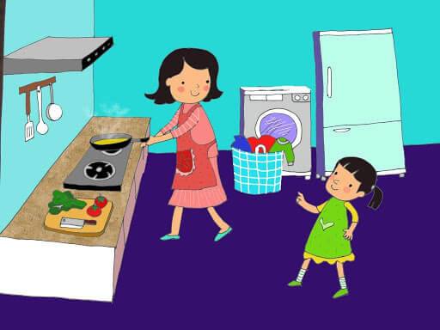
2. Phương pháp, hình thức tổ chức:
* HĐ1: Cô đọc thơ cho trẻ nghe
- Cô giới thiệu tác giả bài thơ “Bé tập giúp mẹ” của nhà thơ Đinh Gia Dung
Bé tập giúp mẹ.
Mẹ cha bận rộn suốt ngày.
Bé chơi gọn ghẽ không bầy rác ra
Chổi xinh bé quyét dọn nhà.
Con ngoan nhà sạch mẹ cha vui lòng

Slide 4
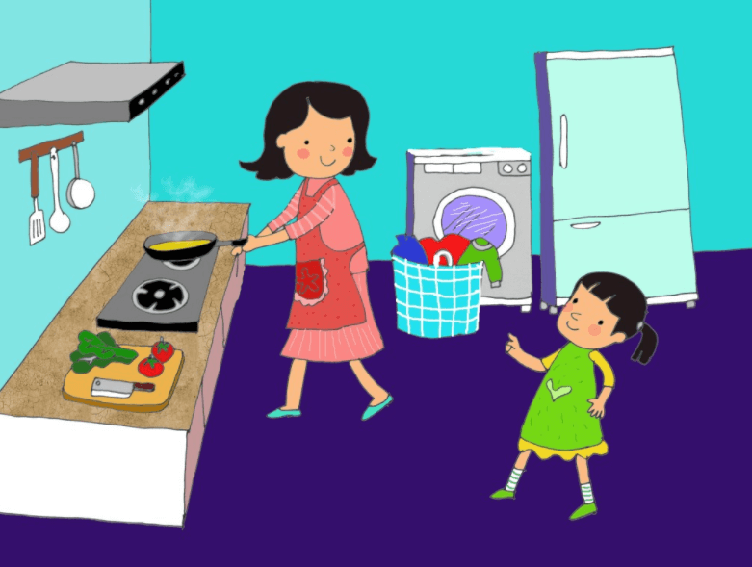
-Mẹ cha bận rộn như thế nào?

Slide 5
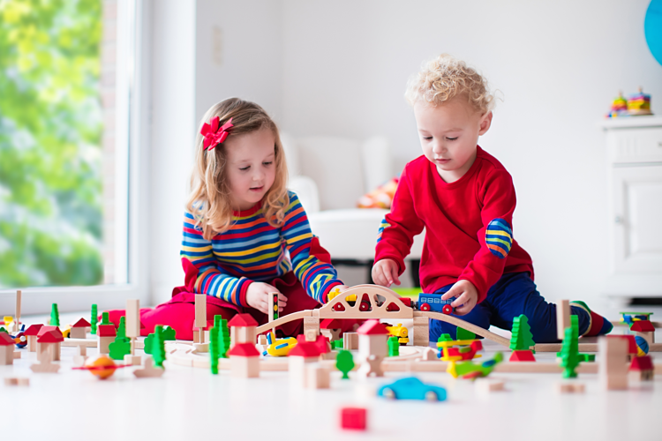
- Em bé chơi gọn ghẽ ra sao?

Slide 6
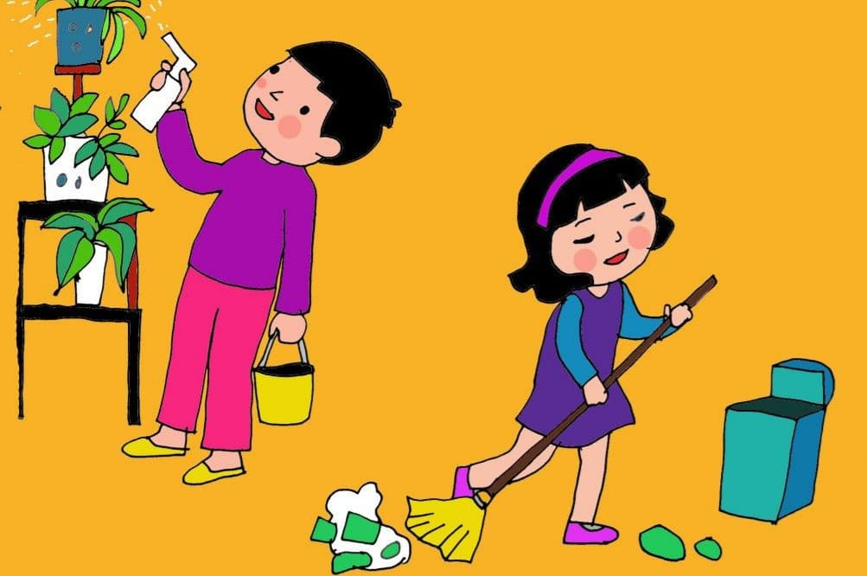
- Chổi xinh bé làm gì?
- Con ngoan, nhà sạch mẹ cha như thế nào?

Slide 7
HĐ3: Dạy trẻ đọc thơ:
- Cô mời cả lớp đọc 2-3 lần
- Cô khuyến khích trẻ đọc toàn bộ bài thơ nhiều lần, trẻ đọc theo hình thức: Tổ, bạn trai, bạn gái, cá nhân trẻ đọc. Trong khi trẻ đọc cô chú ý lắng nghe và sửa sai cho trẻ.
- Cô mời cả lớp đọc.

Slide 8
3.Kết thúc: Cô khen ngợi tuyên dương rồi chuyển hoạt động
- Cô và trẻ hát bài hát” Đi nhà trẻ”

